Slide 1
«Методы контроля на занятиях физической культурой и спортом»
Петров Андрей Борисович,
заведующий кафедрой теории и методики массовой
физкультурно-оздоровительной работы ФГБУ ВО «»Национальный государственный
университет физической культуры, спорта и здоровья» им. П.Ф. Лесгафта, Санкт-Петербург»
Ершов Максим Андреевич,
инструктор по физической культуре НИИ им. ФГБУ «Национальный
медицинский исследовательский центр имени В. А. Алмазова» Минздрава России

Slide 2
Актуальность
Эффективные модели и методы контроля в спорте высших достижений как правило недоступны для юных спортсменов и их тренеров, по многим причинам: дороговизна и сложность оборудования, отсутствие должного организационно-методического обеспечения, а также не компетентность в его использовании.
Очевидно, что для детского спорта существует объективная потребность в адаптации существующих (в спорте высших достижений) и поиске новых форм и методов контроля, учитывающих особенности детского спорта, такие как большая наполняемость групп, невозможность полной индивидуализации тренировочного процесса, возрастные особенности детей и т. д.

Slide 3
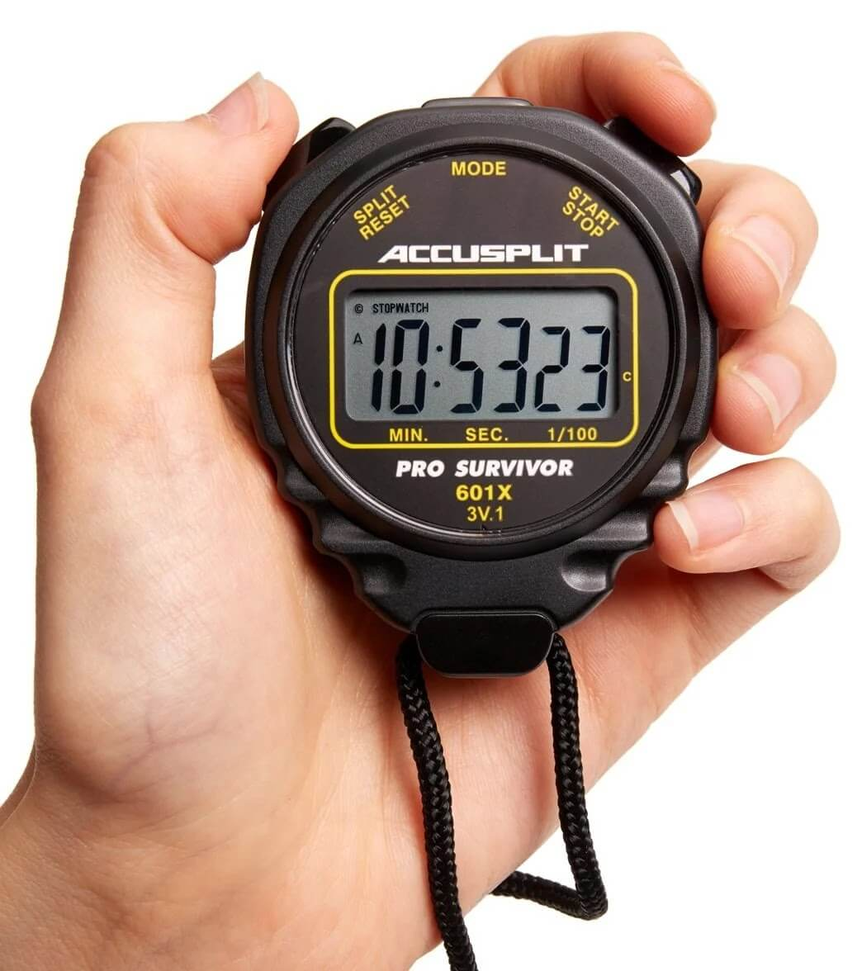
Контроль тренировочной нагрузки на занятиях физической культурой и спортом включает в себя измерение как внешних, так и внутренних нагрузок, где инструменты для измерения первых могут быть общими или специфичными для деятельности, а для последних - объективными или субъективными.

Slide 4
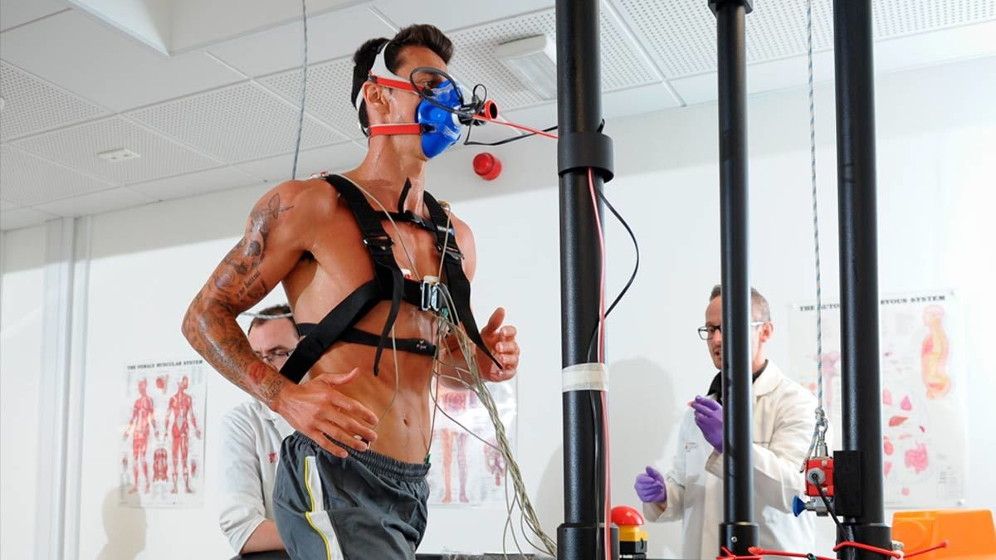
Субъективные показатели: самочувствие, сон, настроение, желание тренироваться, аппетит.
Объективные показатели: масса тела, рост, ЧСС, артериальное давление, данные ортостатической пробы, ЖЕЛ, мышечная сила, спортивные результаты и др.
ВИДЫ КОНТРОЛЯ:
Оперативный (на каждом занятии)
Текущий (в ходе полугодия, триместра)
Этапный ( по полугодия, триместра)
Итоговый (по окончании года)

Slide 5
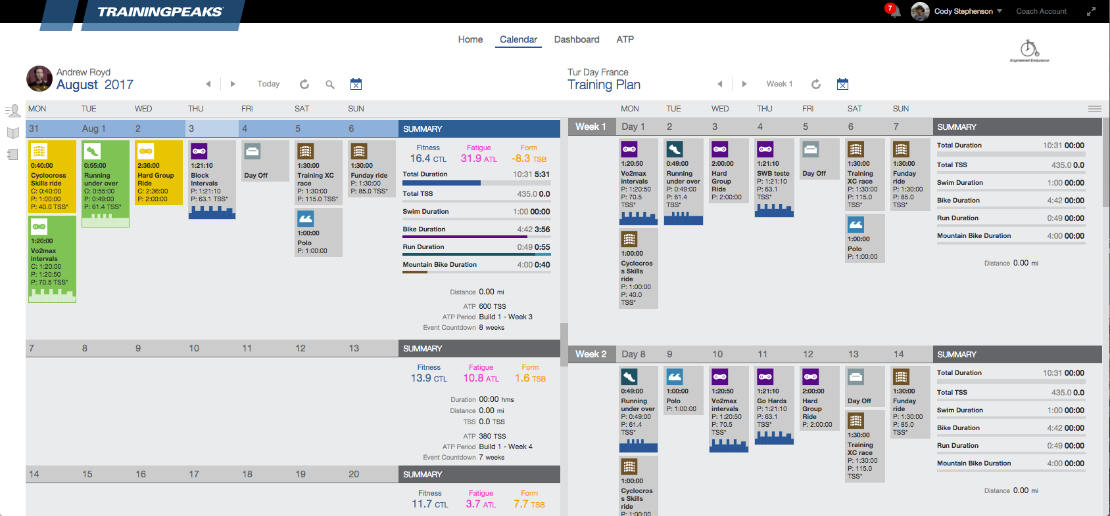

Slide 6
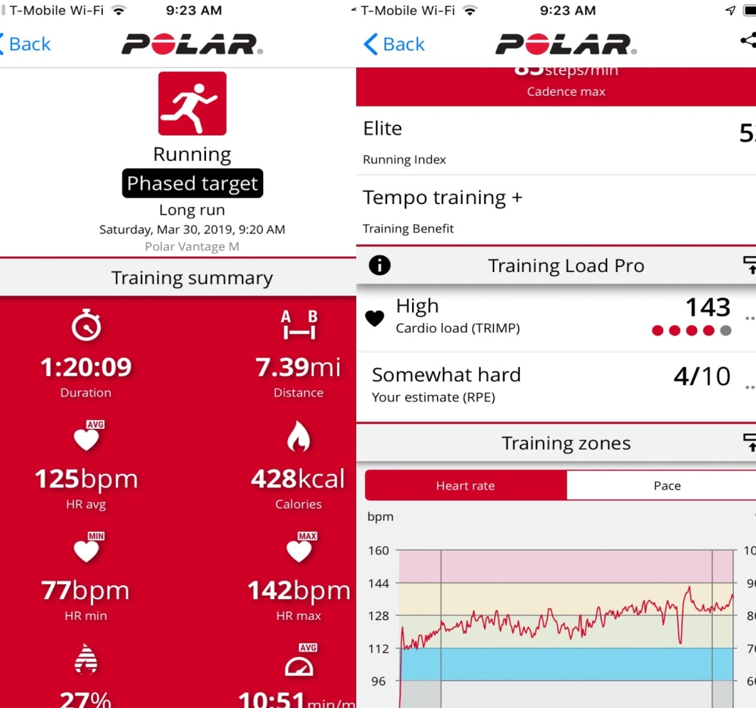

Slide 7
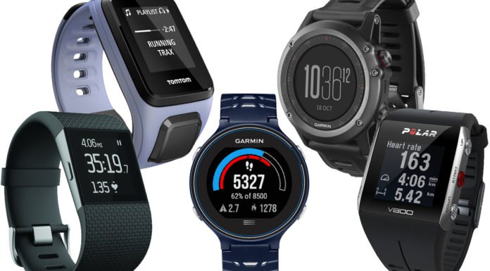
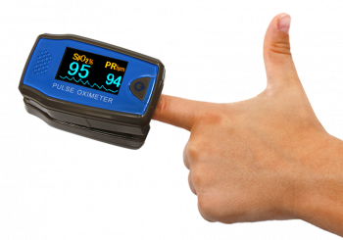
При достаточном техническом обеспечении (пульсометр плюс компьютер с периферией) появляется возможность регистрации мгновенной напряженности практически каждые 5 или 15 секунд. Получаемые при этом гистограммы распределения напряженности (спектр напряженности) дают наглядное представление о качественной и количественной стороне выполнения тренировочной нагрузки

Slide 8
Спасибо за внимание!

